Slide 1
Транспортирование тепловой энергии. Тепловые сети. Передача электроэнергии. Электрические сети.

Slide 2
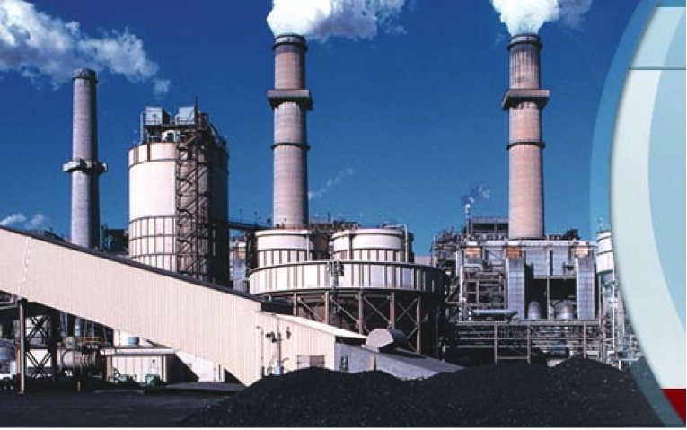
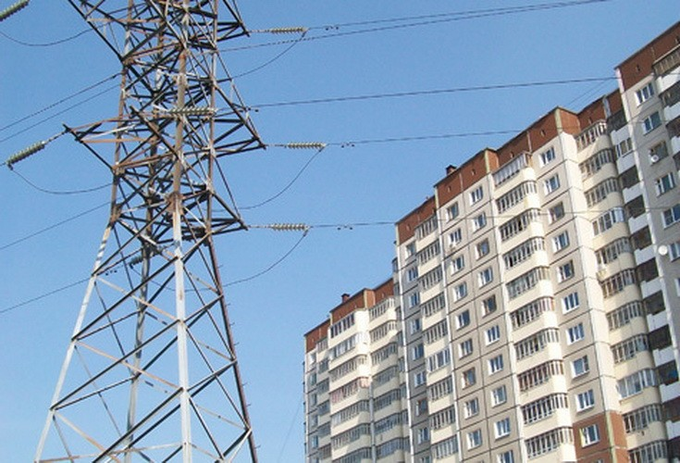
Основными потребителями тепловой энергии :

Slide 3
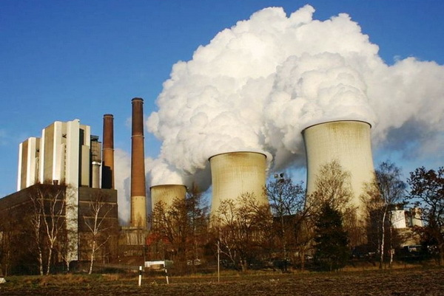
ТЭС

Slide 4
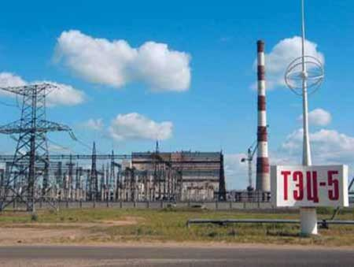
В структуре генерирующих мощностей 52,5% приходится на тепло-электроценрали (ТЭЦ)

Slide 5
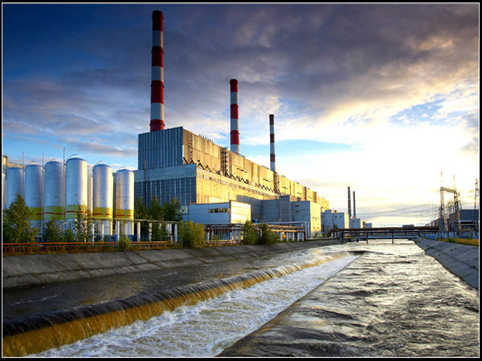
43,8% — на конденсационные (ГРЭС)

Slide 6
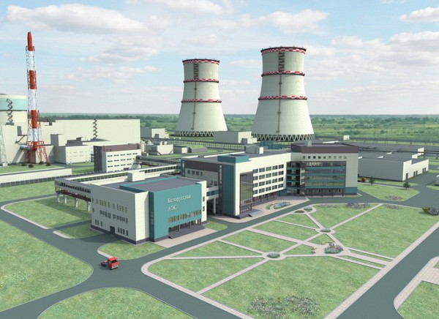
Белорусская АЭС

Slide 7
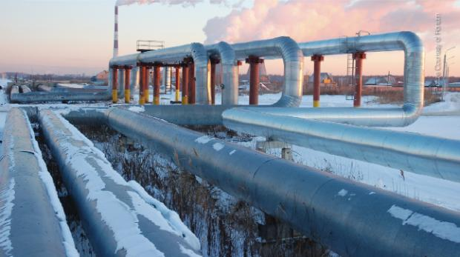
Тепловые сети

Slide 8
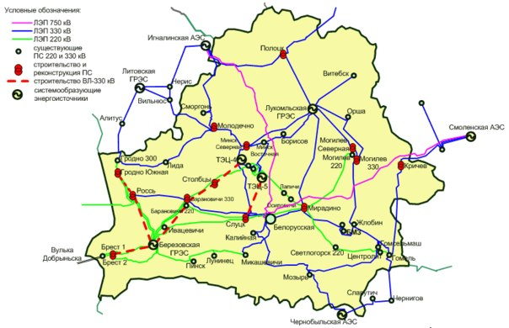
Сеть ЛЭП в Беларуси

Slide 9
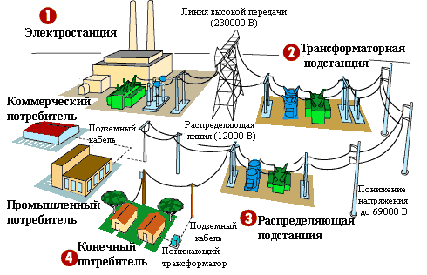
Схема распределения электроэнергии

